Slide 1
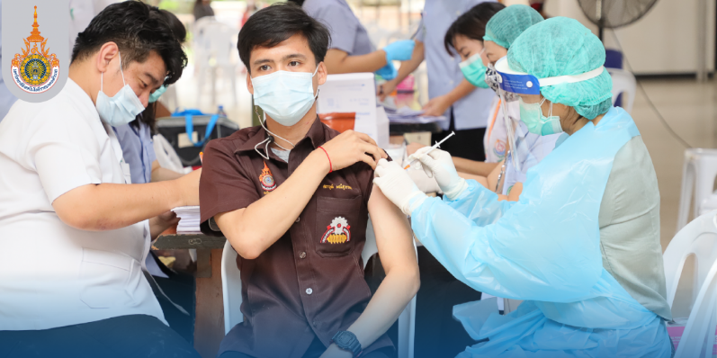
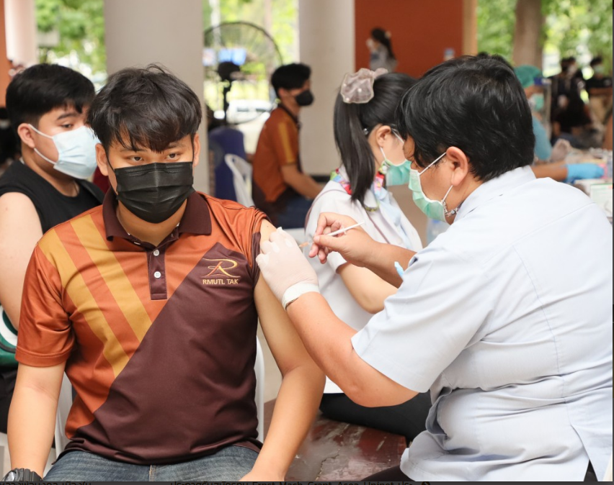
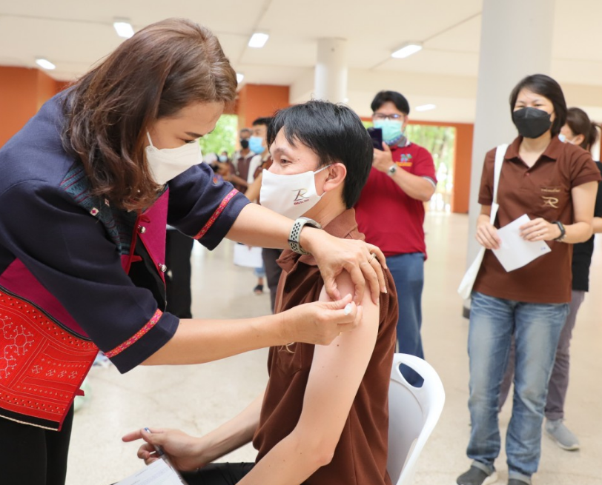
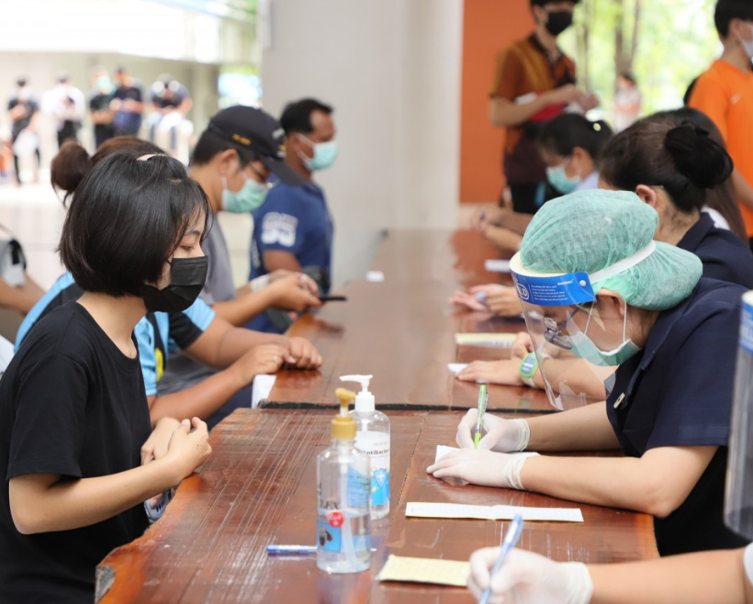
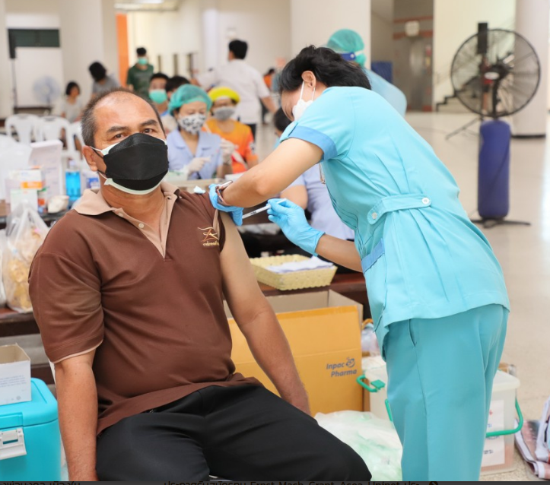
คณะวิศวกรรมศาสตร์
ข่าวสารประชาสัมพันธ์
มทร.ล้านนา ตาก ร่วมสร้างภูมิคุ้มกันหมู่ ฉีดวัคซีนให้บุคลากรและนักศึกษา
14 ตุลาคม 2564 ที่อาคารคณะวิศวกรรมศาสตร์ บรรยากาศการฉีดวัคซีนป้องกันโรค COVID-19 โดยโรงพยาบาลสมเด็จพระเจ้าตากสินมหาราช ผู้เข้ารับบริการวัคซีนเป็นบุคลากรและนักศึกษามหาวิทยาลัยเทคโนโลยีราชมงคลล้านนา ตาก ประชาชนทั่วไปในพื้นที่ตำบลไม้งาม อำเภอเมืองตาก สำหรับบุคลากรและนักศึกษารับวัคซีนในวันนี้มีทั้งผู้ที่รับวัคซีนเข็มแรก Sinovac เข็มสอง AstraZeneca นอกจากนี้ยังมีบุคลากรบางส่วนที่รับวัคซีนเข็มสาม AstraZeneca อีกด้วย เพื่อสร้างเกราะให้แก่บุคลากรและนักศึกษาป้องกันโรค COVID-19
คณะวิศวกรรมศาสตร์ มหาวิทยาลัยเทคโนโลยีราชมงคลล้านนา
128 ถนนห้วยแก้ว ตำบลช้างเผือก อำเภอเมือง จังหวัดเชียงใหม่ 50300
โทร 053-921444 ต่อ 1236
E-mail engineering@rmutl.ac.th

